Slide 1
电机驱动模块
L298的典型应用

Slide 2
电动小车的组成
一个电动小车整体的运行性能，首先取决于它的电源模块和电机驱动模块。
电机驱动模块主要功能：驱动小车轮子转动，使小车行进。
电源模块：顾名思义，就是为整个系统提供动力支持的部分。

Slide 3
电机部分
电动小车的驱动系统一般由控制器、功率变换器及电动机三个主要部分组成。
电动小车的驱动不但要求电机驱动系统具有高转矩重量比、宽调速范围、高可靠性，而且电机的转矩-转速特性受电源功率的影响，这就要求驱动具有尽可能宽的高效率区。

Slide 4
我们所使用的电机一般为直流电机，主要用到永磁直流电机、伺服电机及步进电机三种。直流电机的控制很简单，性能出众，直流电源也容易实现。
这种直流电机的驱动及控制需要电机驱动芯片进行驱动。常用的电机驱动芯片有L297/298，MC33886，ML4428等。
下面我们主要对L298进行详细的讲解。

Slide 5
L298驱动芯片
L298N是SGS公司的产品，内部包含4通道逻辑驱动电路。是一种二相和四相电机的专用驱动器，即内含二个H桥的高电压大电流双全桥式驱动器，接收标准TTL逻辑电平信号，可驱动46V、2A以下的电机。
其实物及引脚图如下所示：

Slide 6
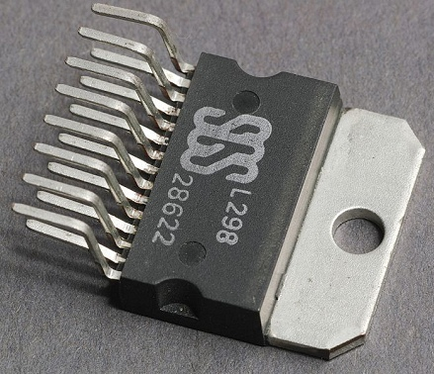
实物图

Slide 7
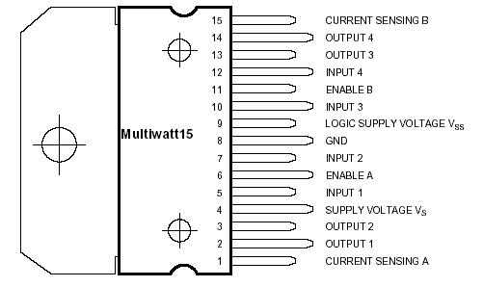
管脚图

Slide 8
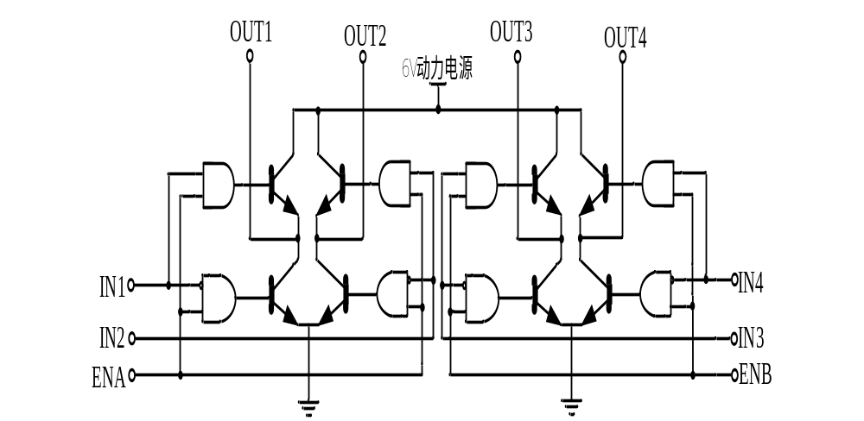
L298内部的原理图

Slide 9
L298的逻辑功能
IN1 | IN2 | ENA | 电机状态
X | X | 0 | 停止
1 | 0 | 1 | 顺时针
0 | 1 | 1 | 逆时针
0 | 0 | 0 | 停止
1 | 1 | 0 | 停止

Slide 10
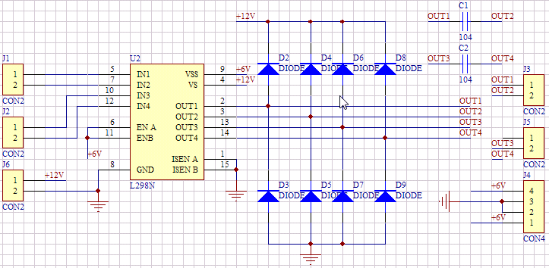
电机驱动模块连接图

Slide 11
L298有两路电源分别为逻辑电源和动力电源，上图中6V为逻辑电源，12V为动力电源。J4接入逻辑电源，J6接入动力电源，J1与J2分别为单片机控制两个电机的输入端，J3与J5分别与两个电极的正负极相连。
ENA与ENB直接接入6V逻辑电源也就是说两个电机时刻都工作在使能状态，控制电机的运行状态只有通过J1与J2两个接口。
由于我们使用的电机是线圈式的，在从运行状态突然转换到停止状态和从顺时针状态突然转换到逆时针状态时会形成很大的反向电流，在电路中加入二极管的作用就是在产生反向电流的时候进行泄流，保护芯片的安全。

Slide 12
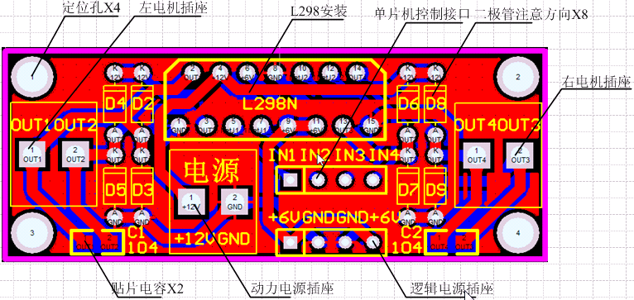
PCB图

Slide 13
电机驱动例程
/*****************************************
实现电机的方向控制
******************************************/
#include <reg51.h>
#define uchar unsigned char
#define uint unsigned int
/***************************************
端口定义
****************************************/
sbit IN1=P1^0; //P10与电机驱动IN1相连
sbit IN2=P1^1; //P11与电机驱动IN2相连
sbit IN3=P1^2; //P12与电机驱动IN3相连
sbit IN4=P1^3; //P13与电机驱动IN4相连

Slide 14
/****************************
各个子函数定义
****************************/
void Turn_left(void)
{
IN1=0;
IN2=0;
IN3=0;
IN4=1;
}
void Turn_right(void)
{
IN1=1;
IN2=0;
IN3=0;
IN4=0;
}
void Go(void)
{
IN1=1;
IN2=0;
IN3=1;
IN4=0;
}
void Back(void)
{
IN1=0;
IN2=1;
IN3=0;
IN4=1;
}

Slide 15
/*********************************************************
主函数
**********************************************************/
main()
{
while(1)
{
Go();
Delay(20);
Back();
Delay(20);
Turn_left();
Delay(20);
Turn_right();
Delay(20);
}
}

Slide 16
电机的转速如何控制呢？？？
PWM调速
Pulse width Modulation（脉冲宽度调制）

Slide 17
PWM调速
我们如何控制采用PWM来实现直流电动机的调速呢?
在对直流电动机电压的控制和驱动中，半导体功率器件(L298)在使用上可以分为两种方式：线性放大驱动方式和开关驱动方式在线性放大驱动方式，半导体功率器件工作在线性区.
优点：控制原理简单，输出波动小，线性好，对邻近电路干扰小。
缺点：功率器件工作在线性区，功率低和散热问题严重。

Slide 18
开关驱动方式是使半导体功率器件工作在开关状态，通过脉调制（PWM）来控制电动机的电压，从而实现电动机转速的控制。
当开关管的驱动信号为高电平时，开关管导通，直流电动机电枢绕组两端有电压U。
t1秒后，驱动信号变为低电平，开关管截止，电动机电枢两端电压为0。
t2秒后，驱动信号重新变为高电平，开关管的动作重复前面的过程。

Slide 19
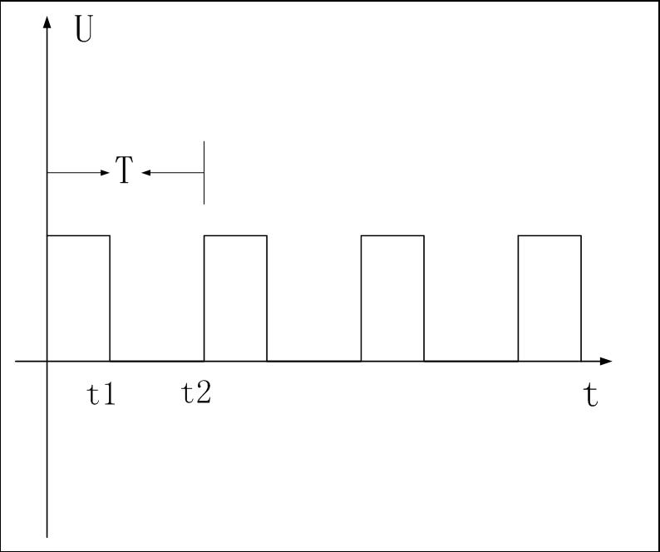
PWM输出波形和计算
电动机的电枢绕组两端的电压平均值U为：
U =（t1×U）/（t1＋t2）
=( t1×U)/T=D*U
式中D为占空比，D= t/T。

Slide 20
占空比D表示了在一个周期T里开关管导通的时间与周期的比值。D的变化范围为0≤D≤1。当电源电压U不变的情况下，输出电压的平均值U取决于占空比D的大小，改变D值也就改变了输出电压的平均值，从而达到控制电动机转速的目的，即实现PWM调速。
在PWM调速时，占空比D是一个重要参数。改变占空比的方法有定宽调频法、调宽调频法和定频调宽法等。常用的定频调宽法，同时改变t1和t2，但周期T（或频率）保持不变。

Slide 21
谢谢大家！！！
三英卓越电子协会
2009年10月30日

